Slide 1
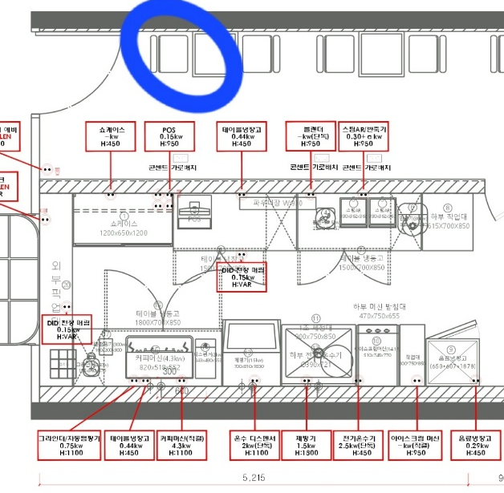
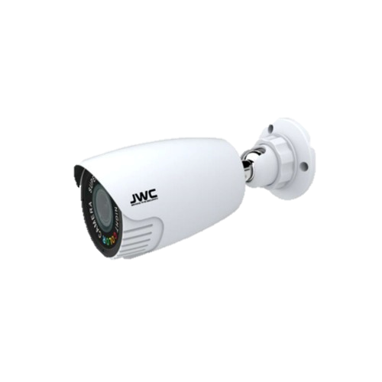
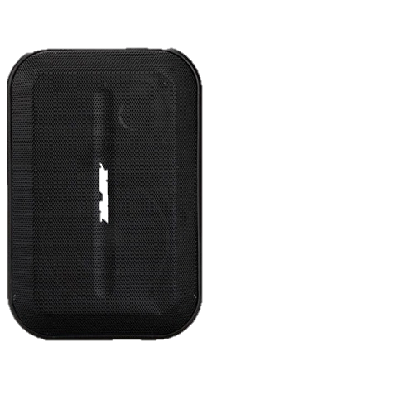
※ CCTV·스피커 (내부)
CCTV(외부)
천장에서 메인쪽으로 가는 CD관 관로 1개
외부로 연결되는 CD관 관로 1개
POS (포스)
입구
콘센트 2구 *2개
(포스,프린터,백업단말기,전화)
2. 인터넷선 2m 노출
(메인하고 연결)
국제도시점
내부키오스크
1. 콘센트 2구
2. 인터넷선 2m 노출
(메인하고 연결)
메인장비위치
메
인
콘센트 2구 * 3개
(모뎀,와이파이,CCTV셑탑,앰프,)
2. 인터넷 메인선
외부키오스크
1. 콘센트 2구
스피커(외부)
1.외부로 연결되는 CD관

Slide 2
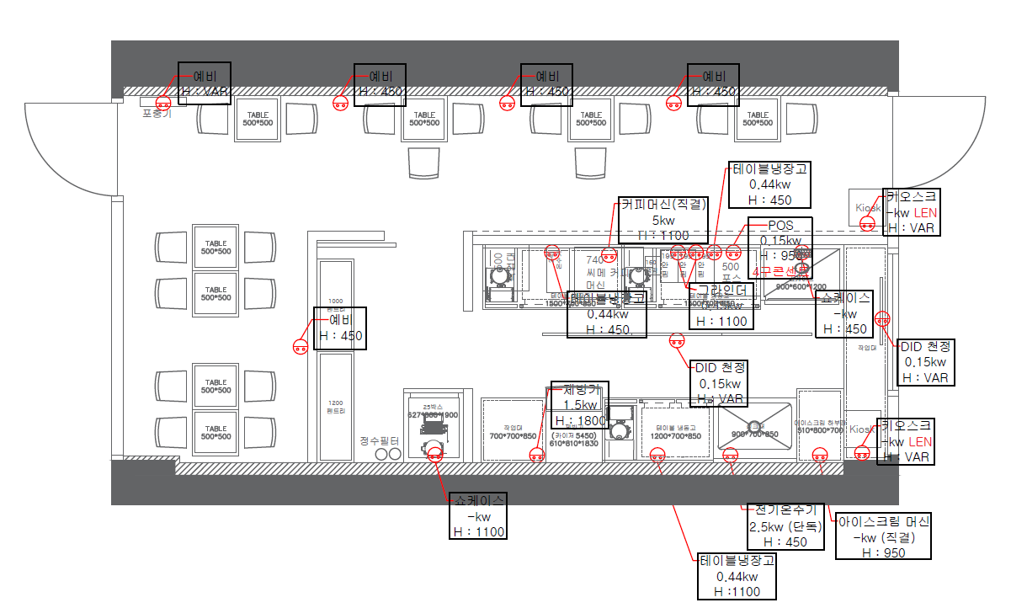
POS (포스)
청라커낼점
콘센트 2구 *2개
(포스,프린터,백업단말기,전화)
2. 인터넷선 2m 노출
(메인하고 연결)
CCTV(외부)
외부로 연결되는 CD관 관로 1개
내부키오스크
1. 콘센트 2구
2. 인터넷선 2m 노출
(메인하고 연결)
메
인
메인장비위치
콘센트 2구 * 3개
(모뎀,와이파이,CCTV셑탑,앰프,)
2. 인터넷 메인선
외부키오스크
1. 콘센트 2구
스피커(외부)
1.외부로 연결되는 CD관
※ CCTV·스피커 (내부)
천장에서 메인쪽으로 가는 CD관 관로 1개

